Slide 1


Реализация проекта «Формирование комфортной городской среды на территории города Усолье-Сибирское 2017-2018 год
Администрация муниципального образования «город Усолье-Сибирское»
Начальник отдела архитектуры и градостроительства
Е.О. Смирнова

Slide 2
Итоги 2017 года
парки
дворы
Проект благоустройства верхнего парка культуры и отдыха
Проект благоустройства нижнего парка
Проект благоустройства дворовой территории многоквартирных жилых домов №1, 5, 9, 11 по ул. Розы Люксембург
Проект благоустройства дворовой территории многоквартирных жилых домов №57, 59 по пр-кту Красных Партизан и №2 по пр-кту Космонавтов
Проект благоустройства дворовой территории многоквартирных жилых домов №2, 4, 6, 8, 10, 14 по пр-кту Ленинский
Проект благоустройства дворовой территории многоквартирных жилых домов №11, 13, 17, 21 по ул. Луначарского
Проект благоустройства дворовой территории многоквартирных жилых домов №10, 12, 14, по ул. Менделеева
Проект благоустройства дворовой территории многоквартирных жилых домов №91, 93, 95, 97, 99 по проспекту Комсомольский и по улице Машиностроителей №17
Итого: 18 530 839,90
Сумма на благоустройство территорий общего пользования
Местный бюджет 933 000,00
Федеральный бюджет 11 869000,00
Областной бюджет 5 845900,00
Сумма на благоустройство дворовых территорий многоквартирных дворов
Местный бюджет 1 860000,00
Федеральный бюджет 23 738214,35
Областной бюджет 11 691 985,65
Итого: 37 412 260,10
Администрация муниципального образования «город Усолье-Сибирское»

Slide 3
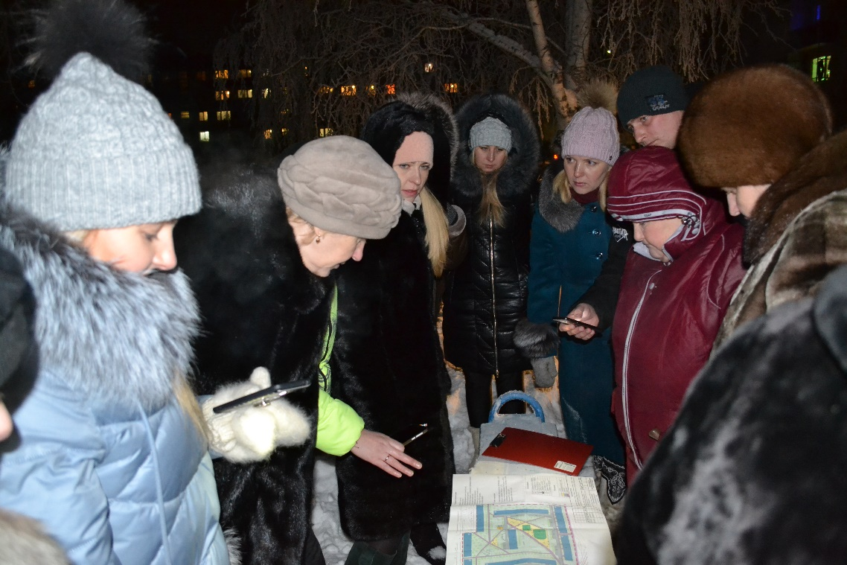
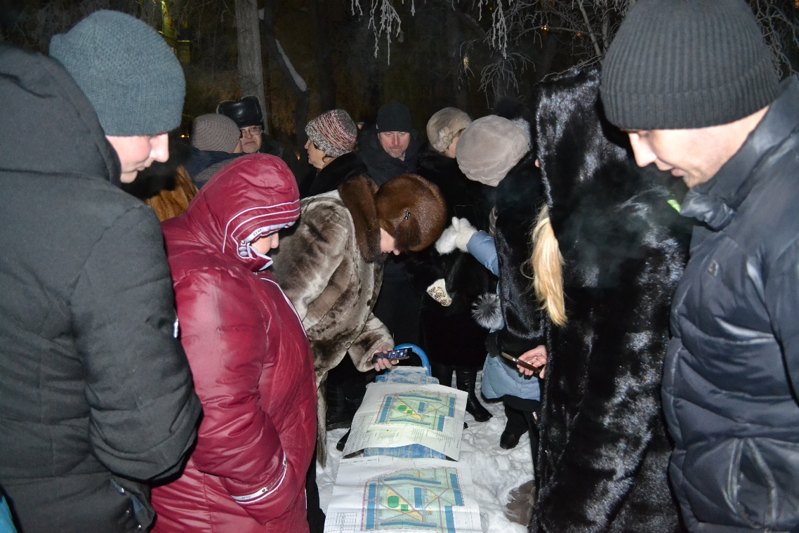
Общественные обсуждения
Наши жители участвуют в общественных обсуждениях, принимают непосредственное участие в проектировании, также проводят субботники
Администрация муниципального образования «город Усолье-Сибирское»

Slide 4
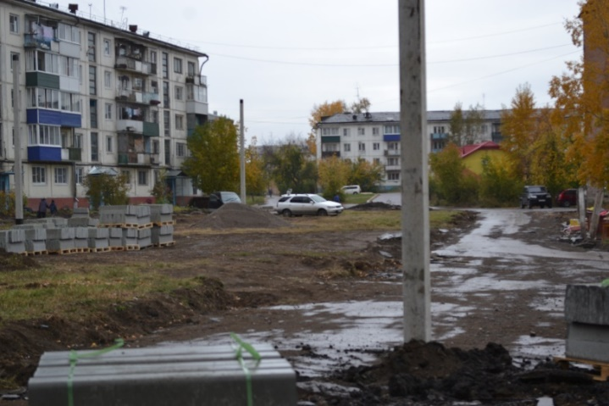
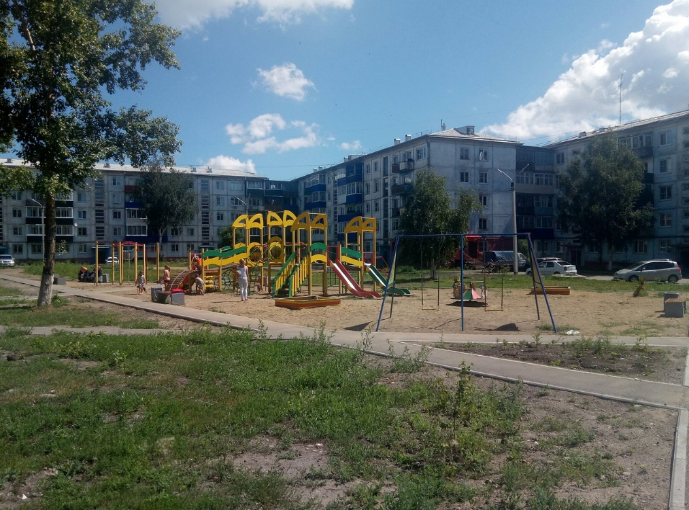
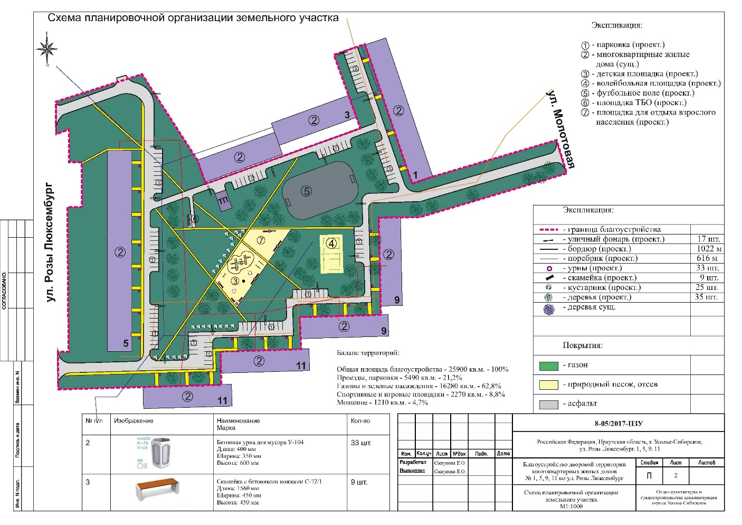
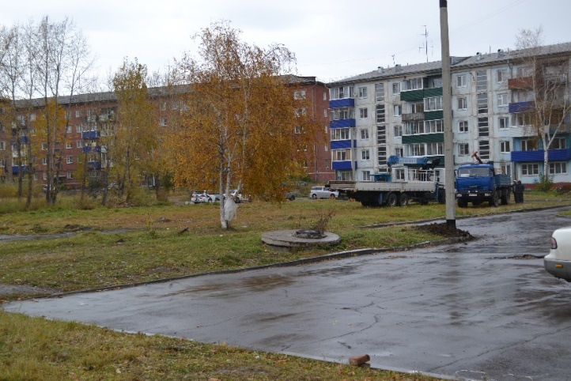
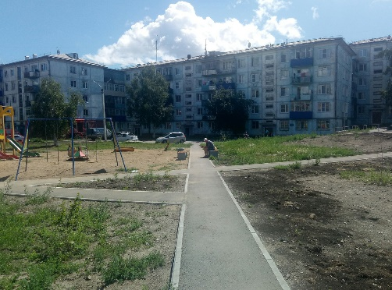
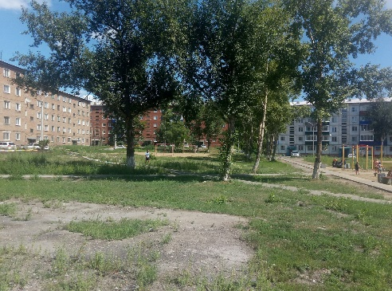
Проект благоустройства дворовой территории многоквартирных жилых домов №1, 5, 9, 11 по ул. Розы Люксенбург
ДО
ПОСЛЕ
Администрация муниципального образования «город Усолье-Сибирское»

Slide 5
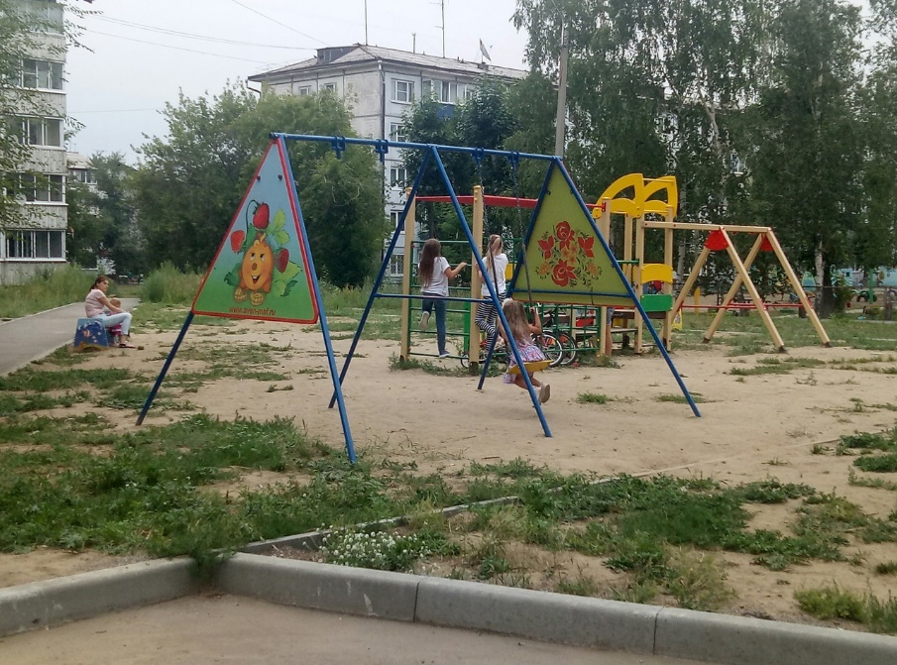
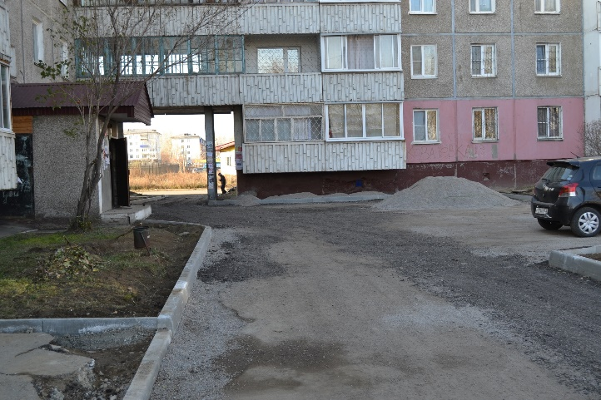
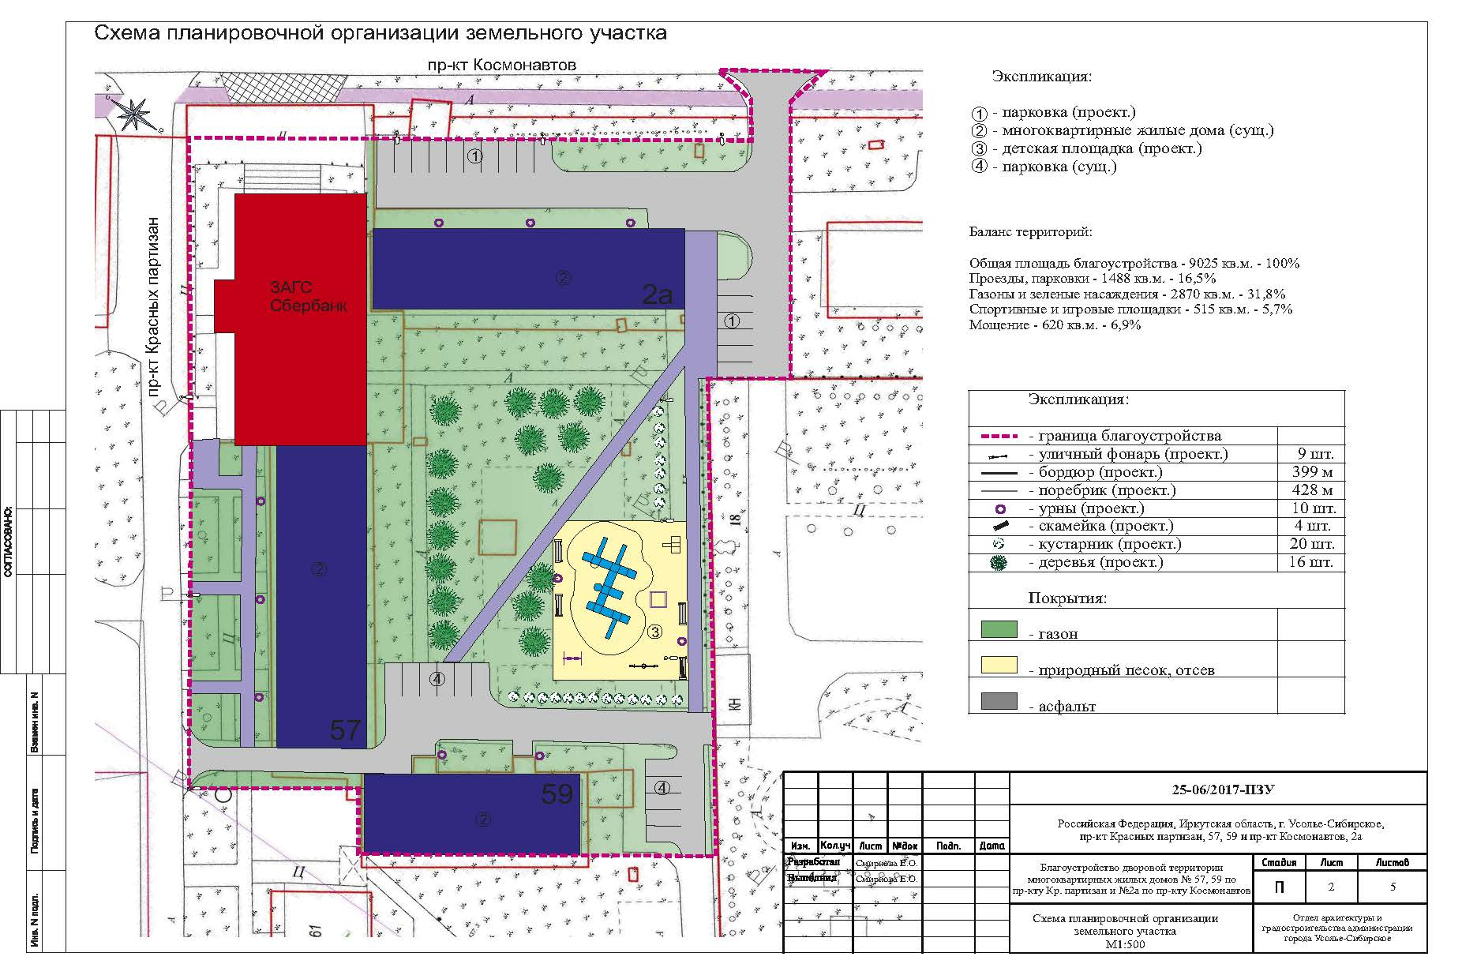
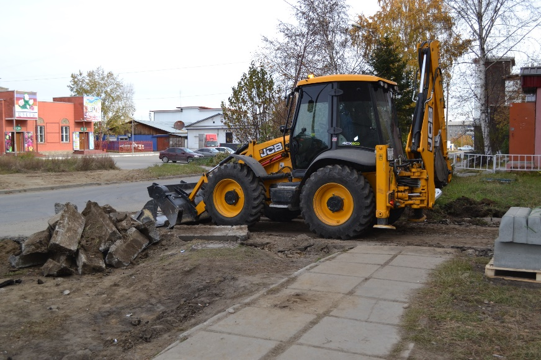
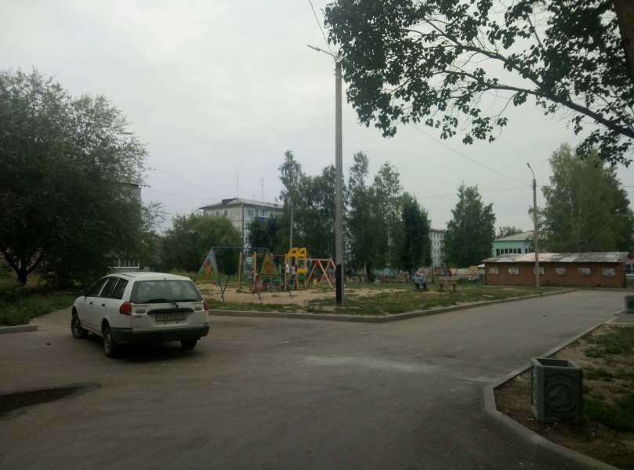
Проект благоустройства дворовой территории многоквартирных жилых домов №57, 59 по пр-кту Красных Партизан и №2 по пр-кту Космонавтов
ДО
ПОСЛЕ
Администрация муниципального образования «город Усолье-Сибирское»

Slide 6
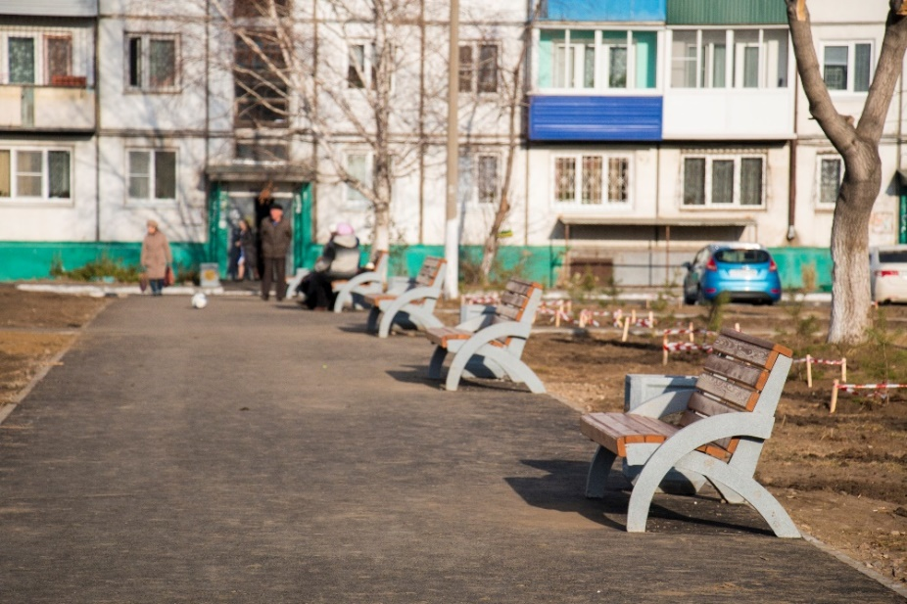
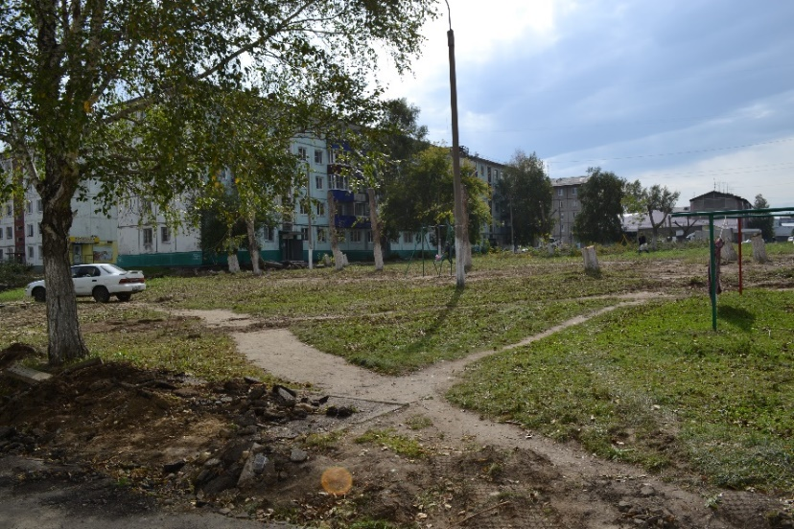
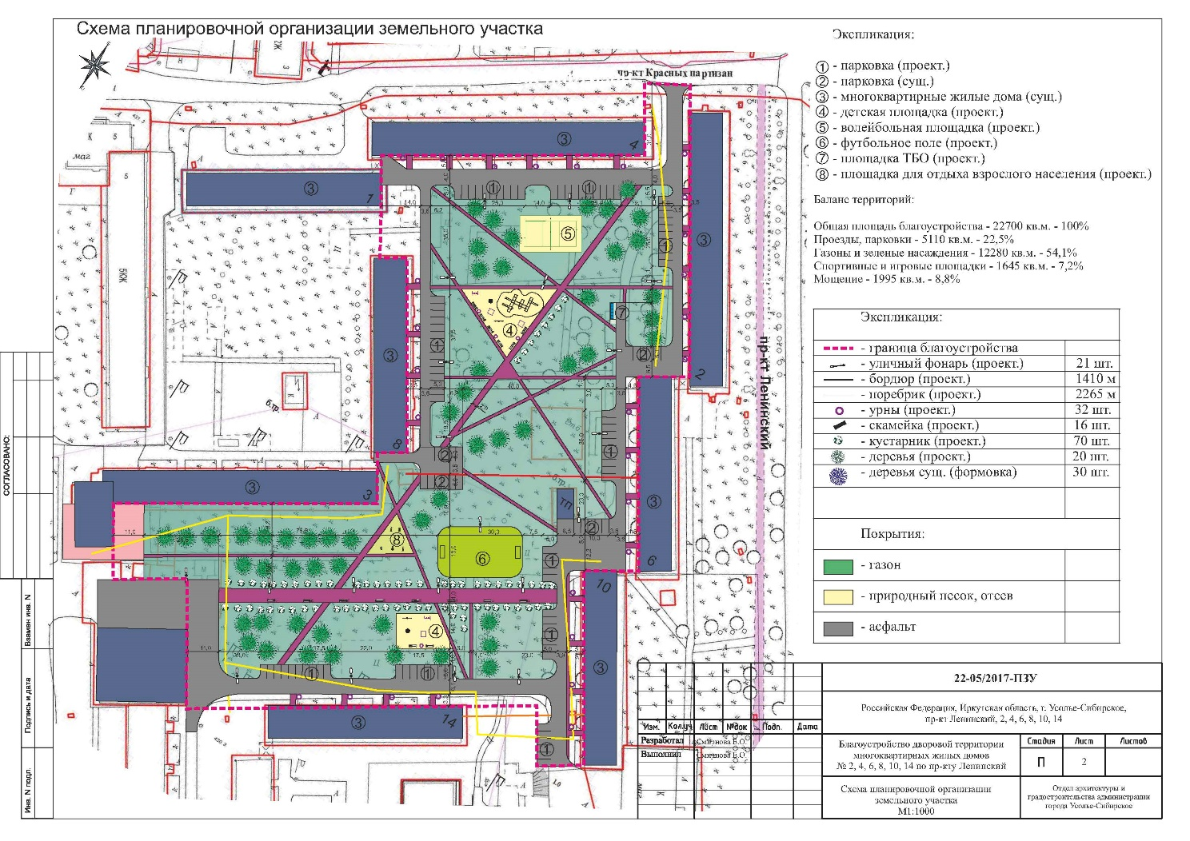
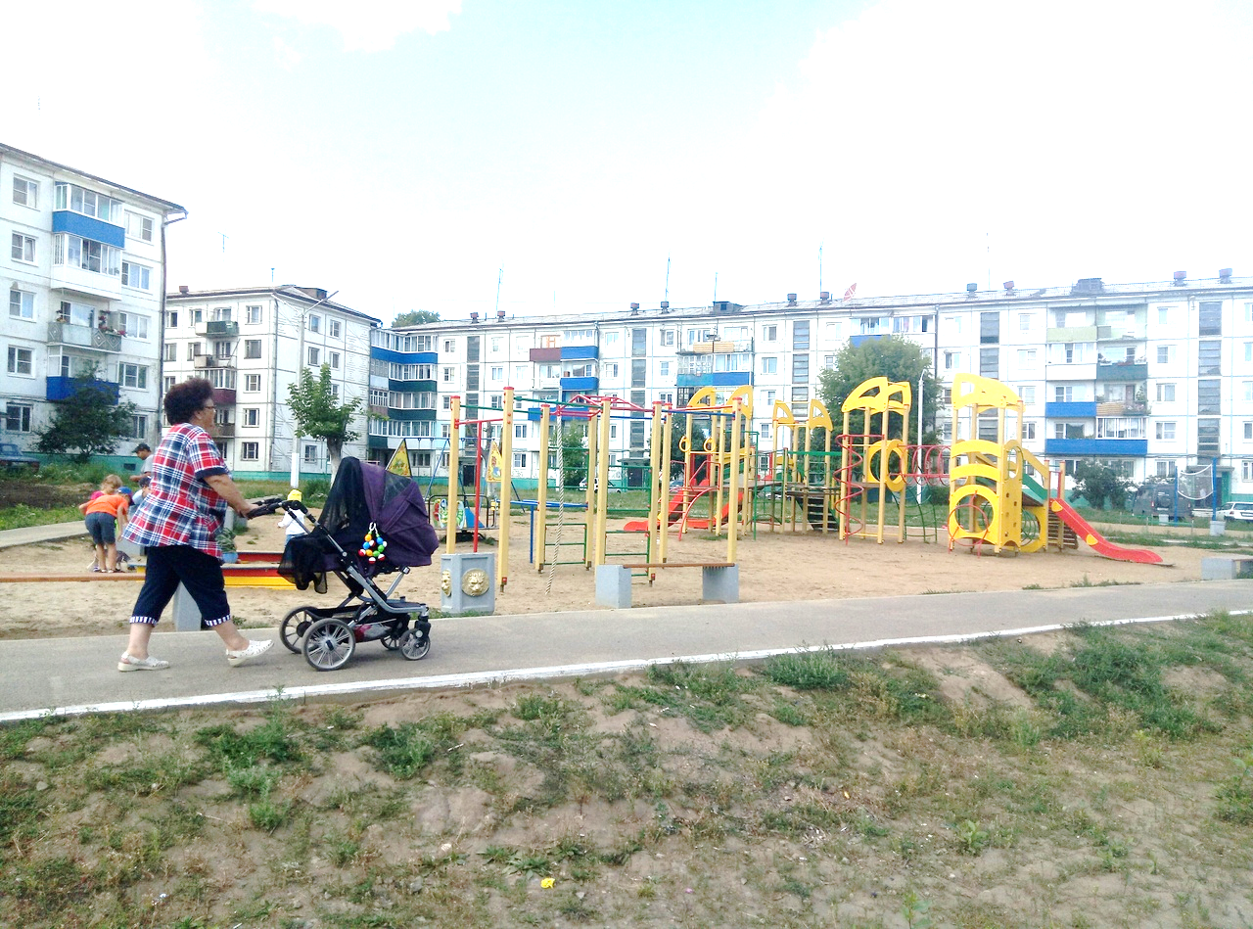
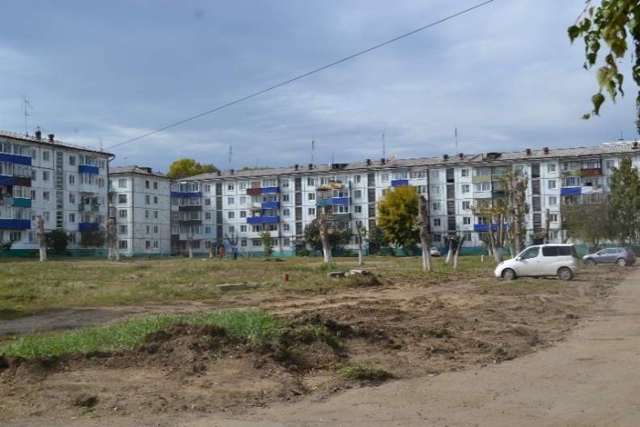
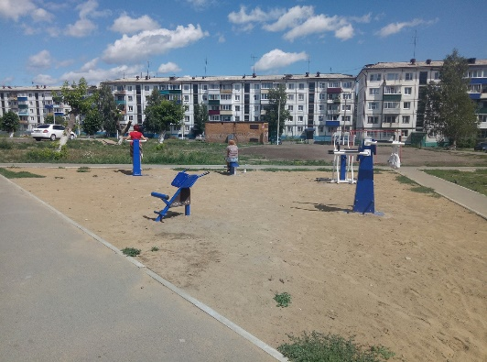
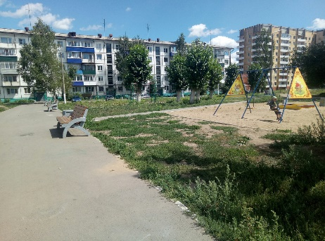
Проект благоустройства дворовой территории многоквартирных жилых домов №2, 4, 6, 8, 10, 14 по пр-кту Ленинский
ПОСЛЕ
ДО
Администрация муниципального образования «город Усолье-Сибирское»

Slide 7
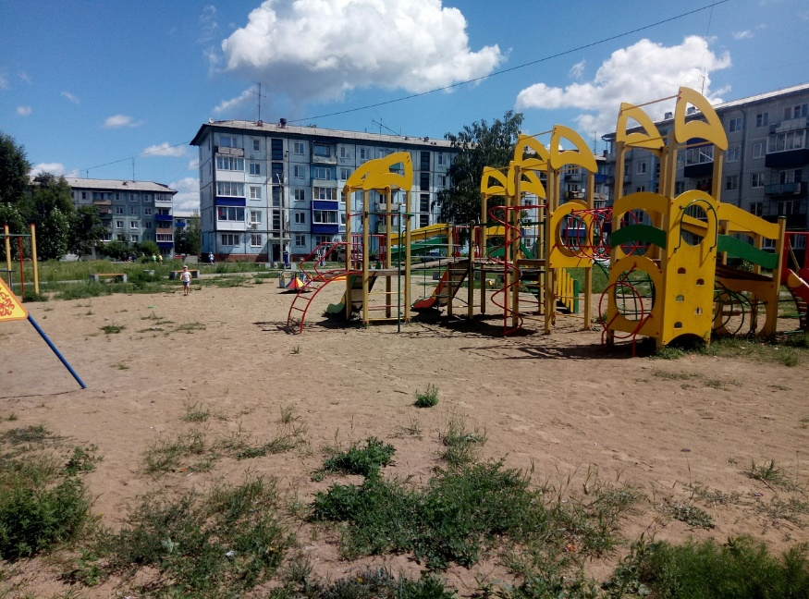
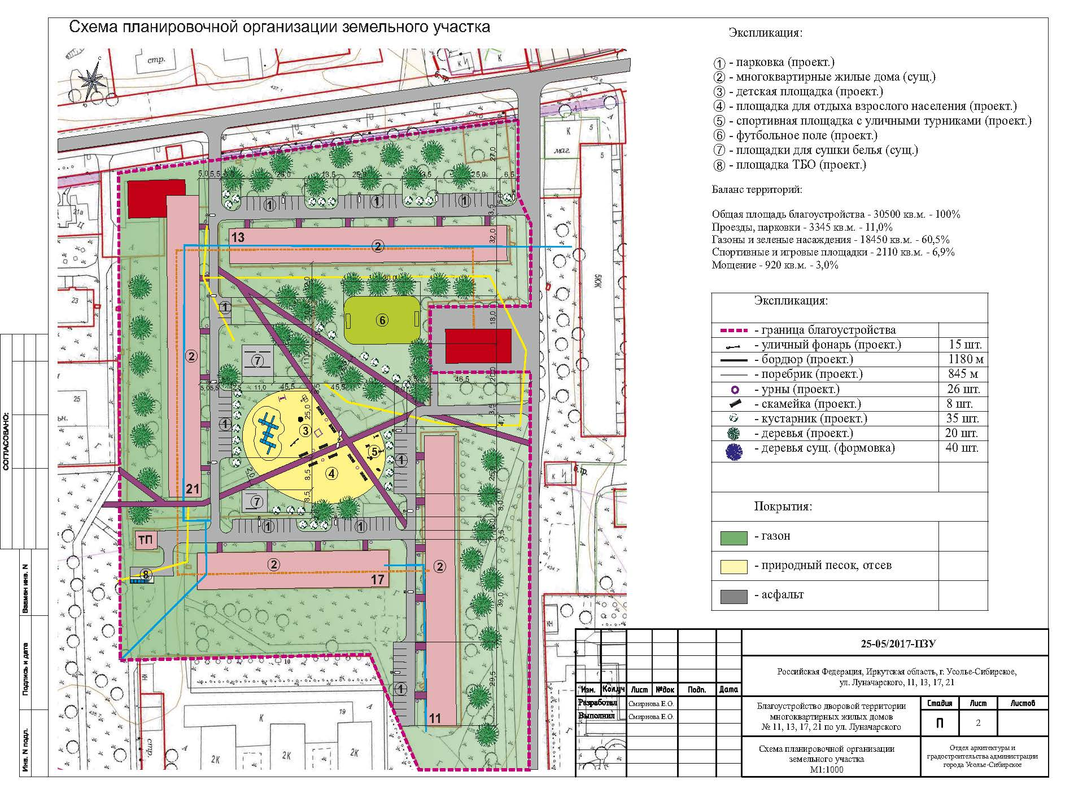
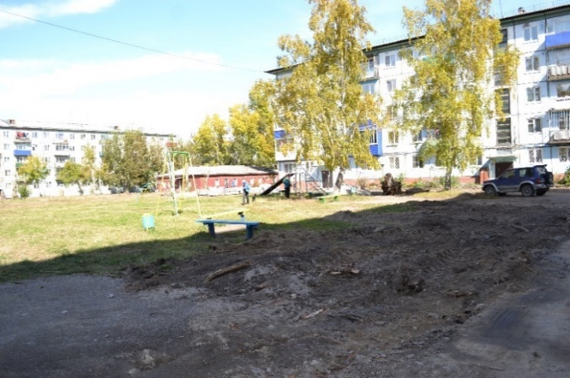
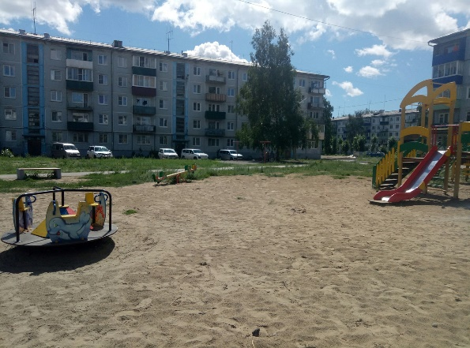
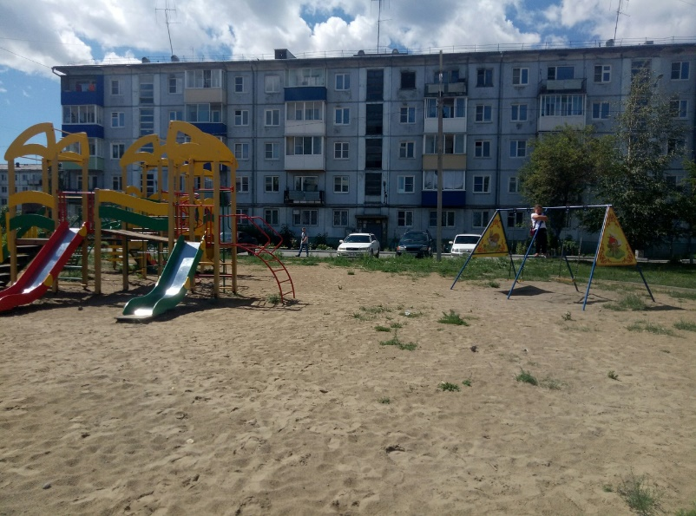
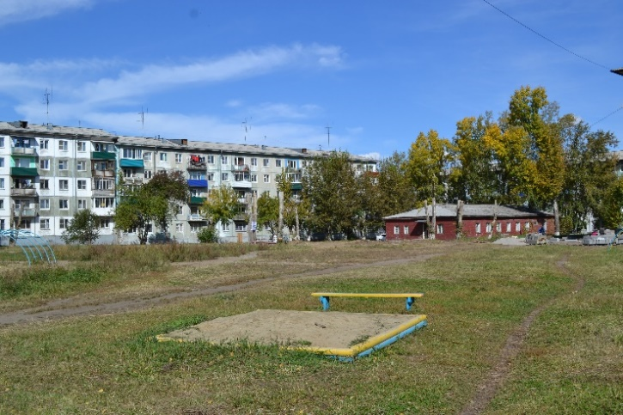
Проект благоустройства дворовой территории многоквартирных жилых домов №11, 13, 17, 21 по ул. Луначарского
ПОСЛЕ
ДО
Администрация муниципального образования «город Усолье-Сибирское»

Slide 8
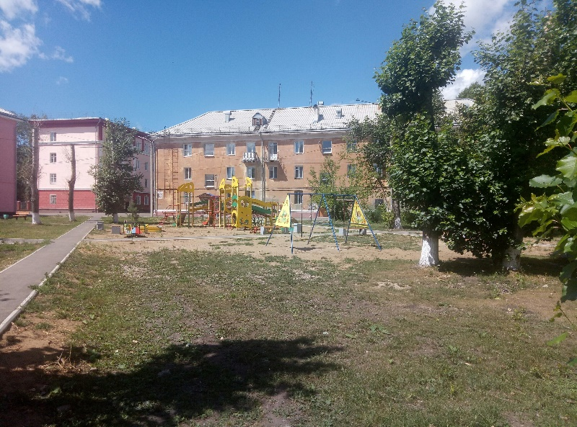
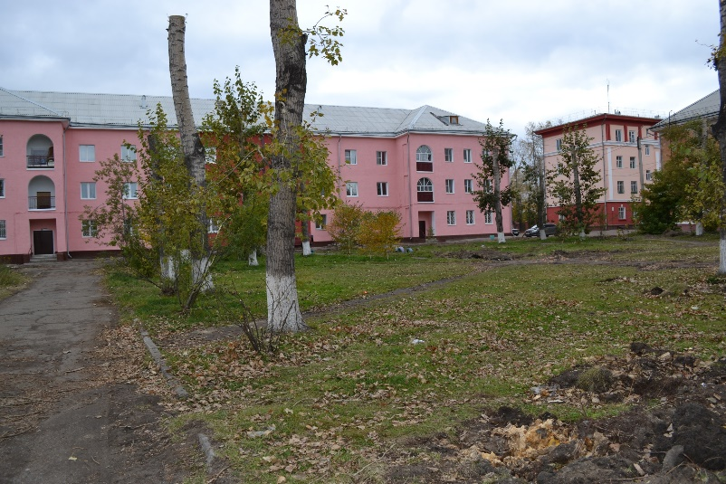
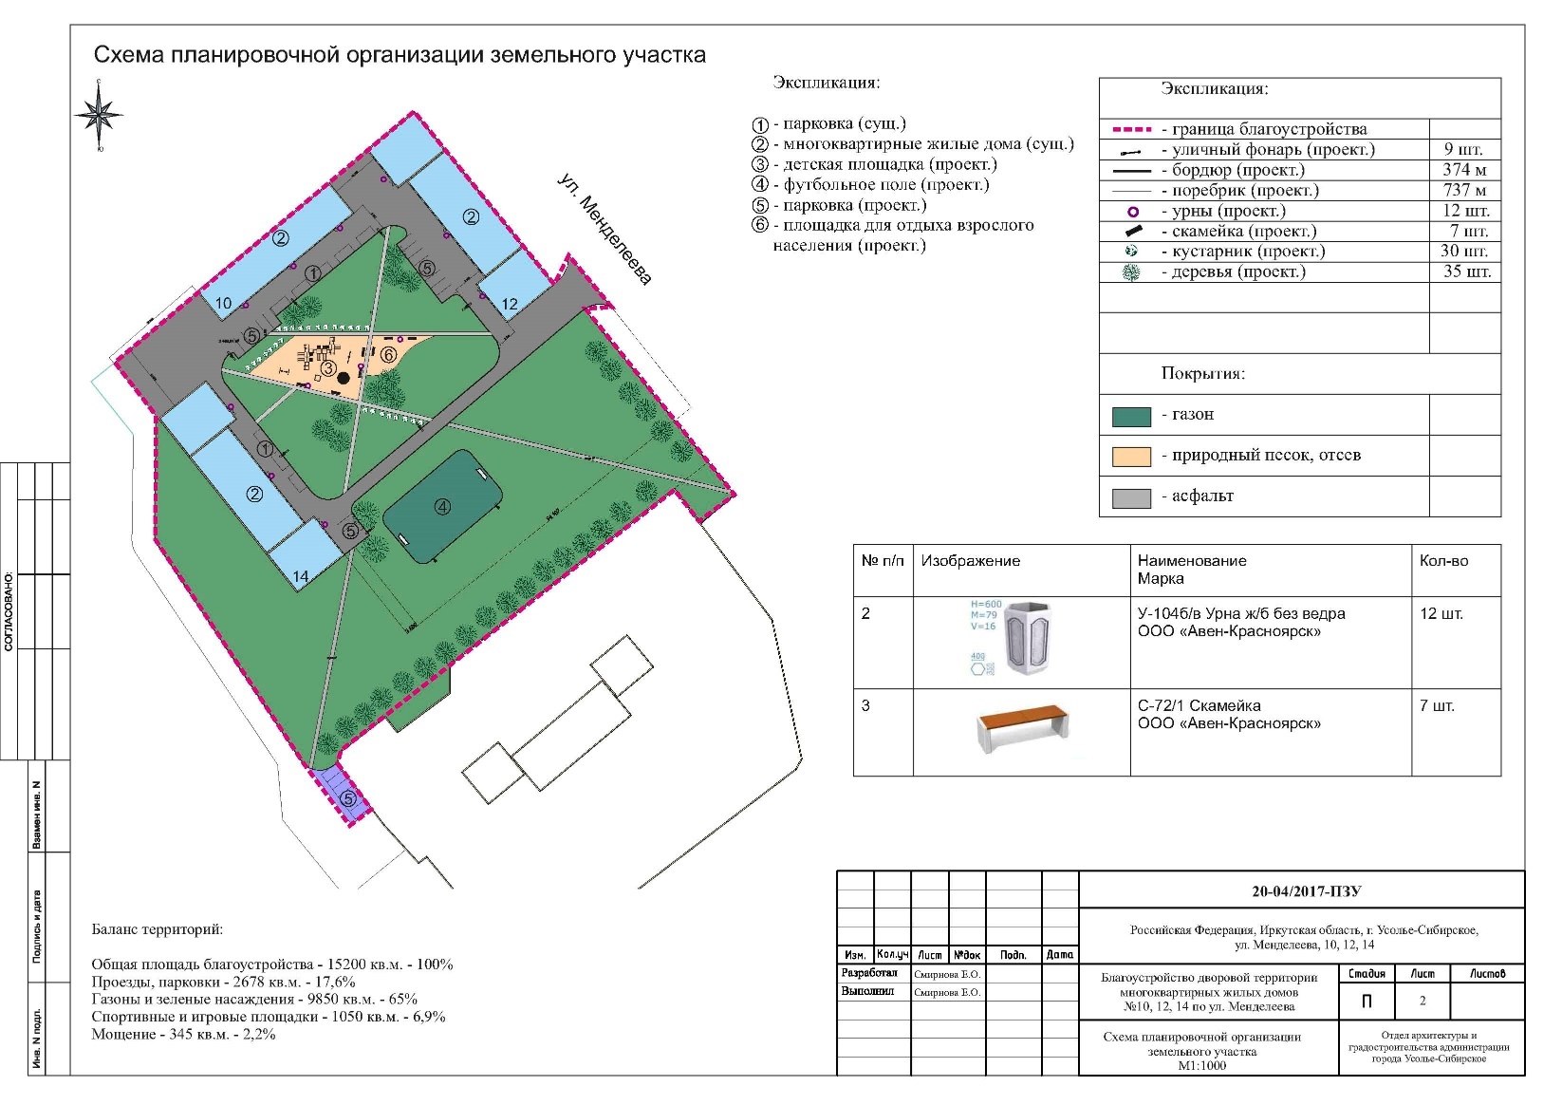
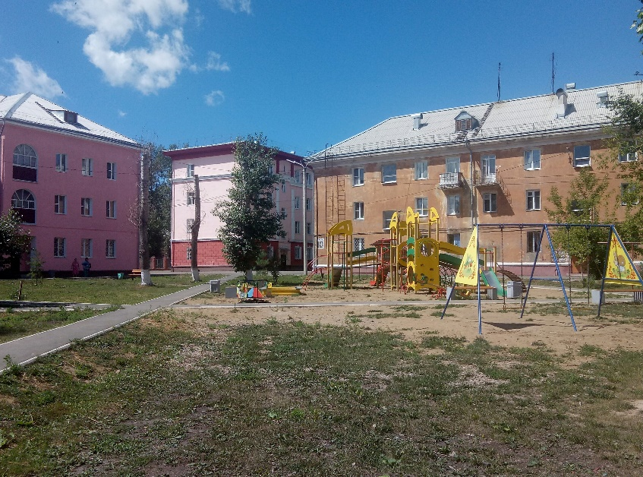
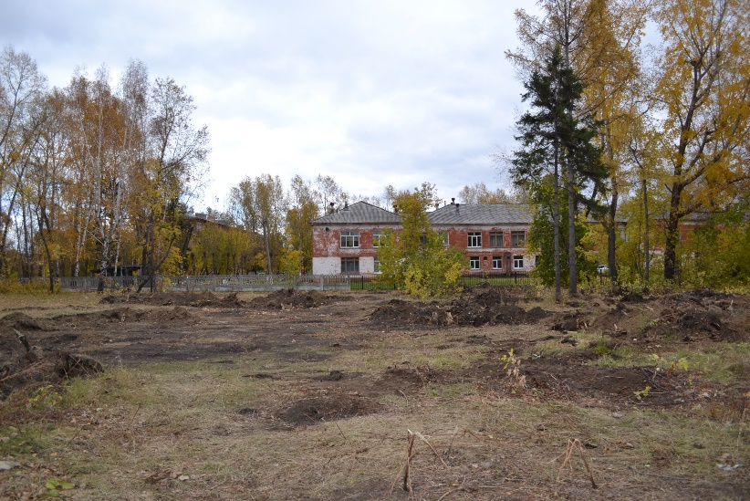
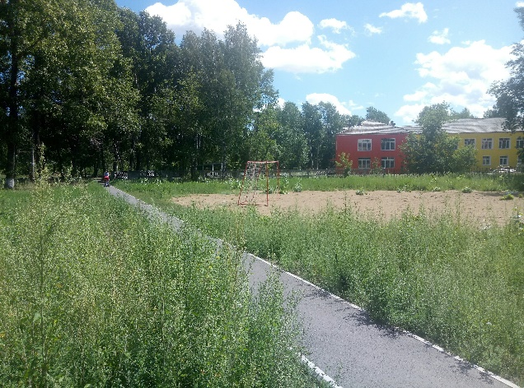
Проект благоустройства дворовой территории многоквартирных жилых домов №10, 12, 14, по ул. Менделеева
ПОСЛЕ
ДО
Администрация муниципального образования «город Усолье-Сибирское»

Slide 9
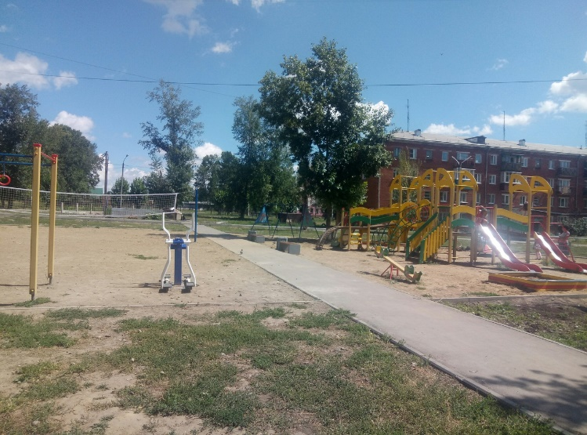
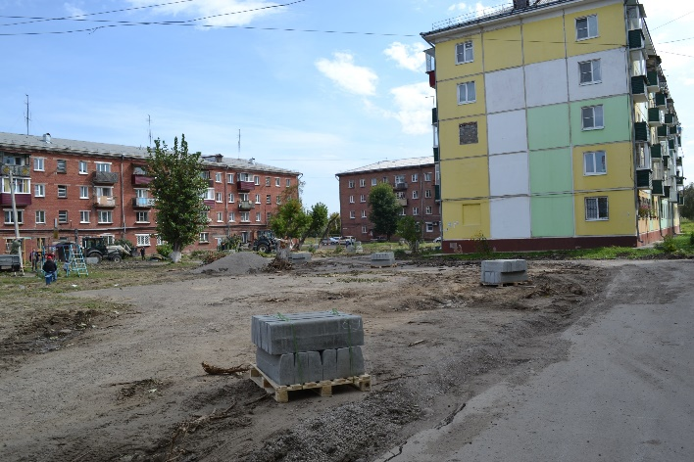
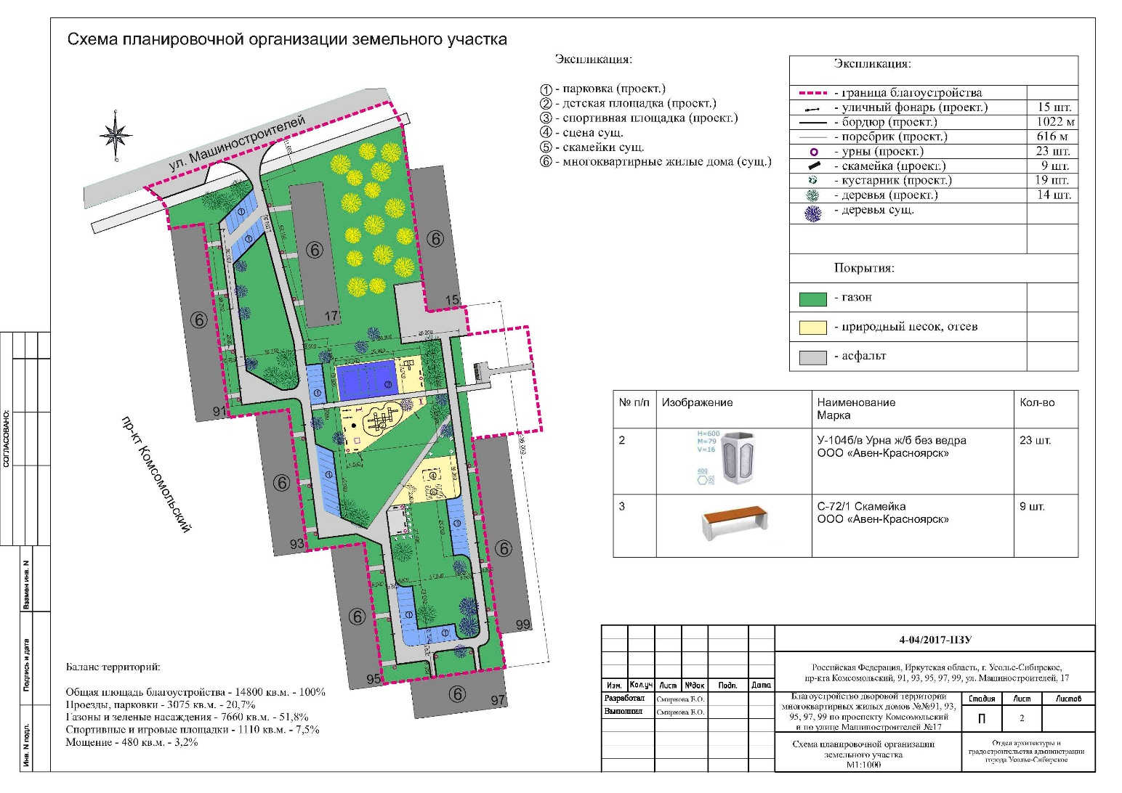
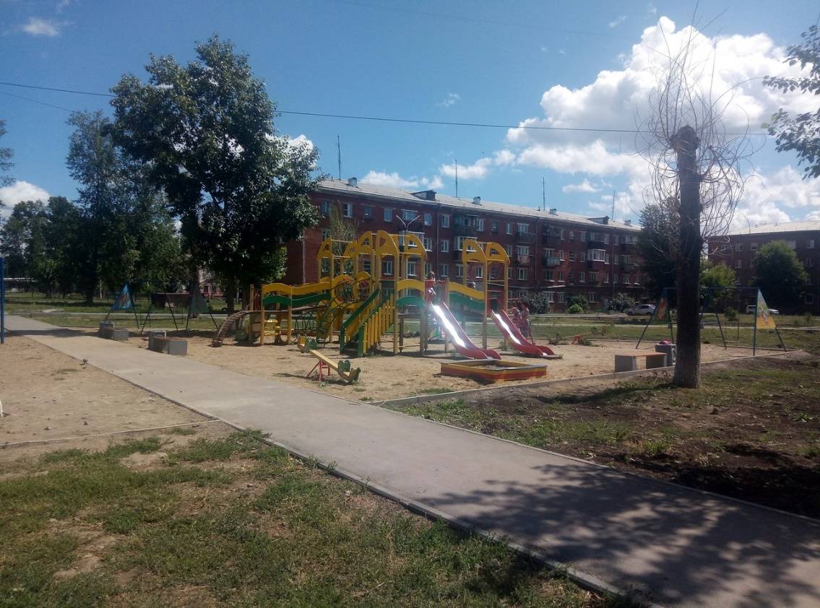
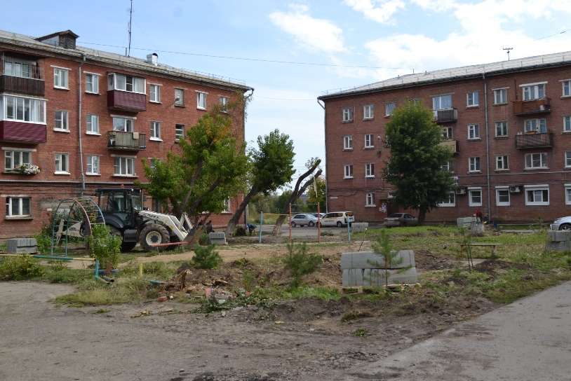
Проект благоустройства дворовой территории многоквартирных жилых домов №91, 93, 95, 97, 99 по проспекту Комсомольский и по улице Машиностроителей №17
ПОСЛЕ
ДО
Администрация муниципального образования «город Усолье-Сибирское»

Slide 10
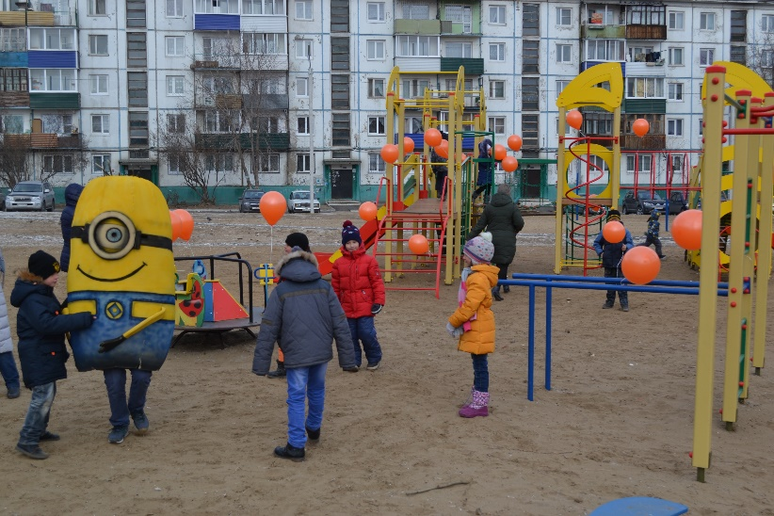
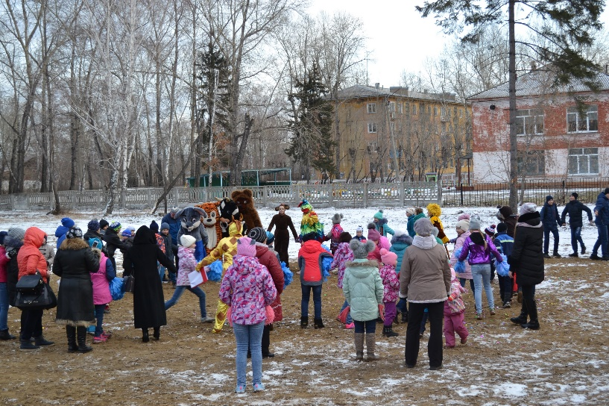
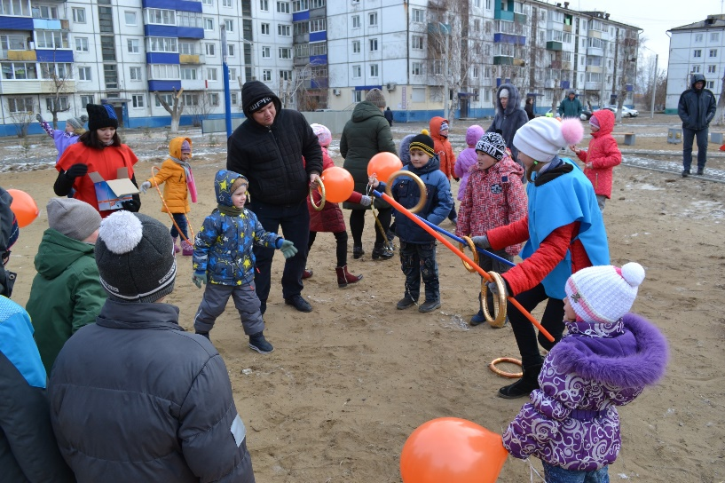
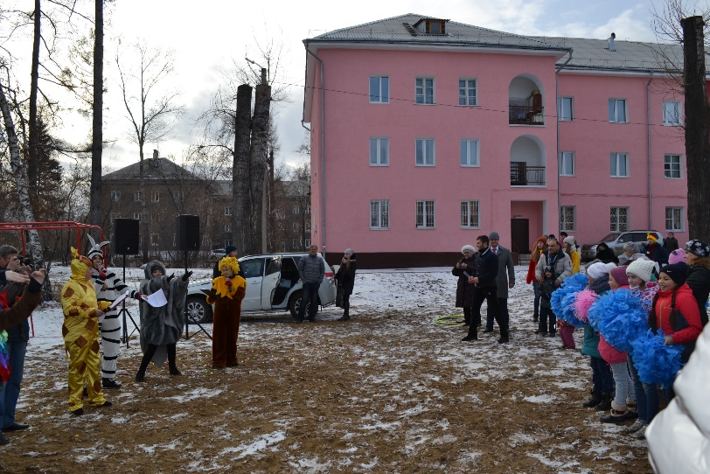
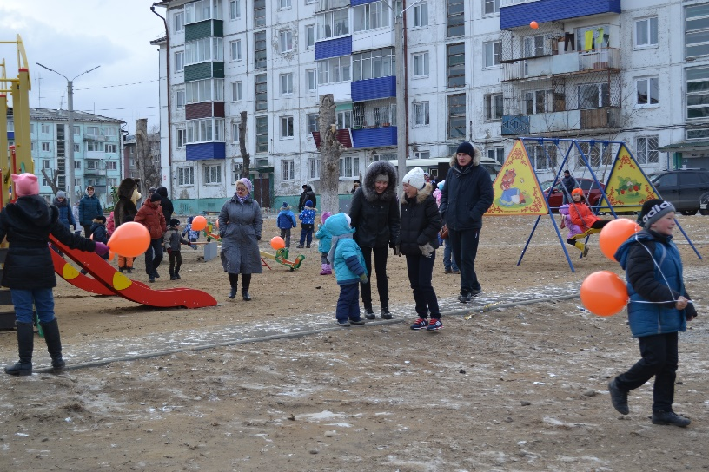
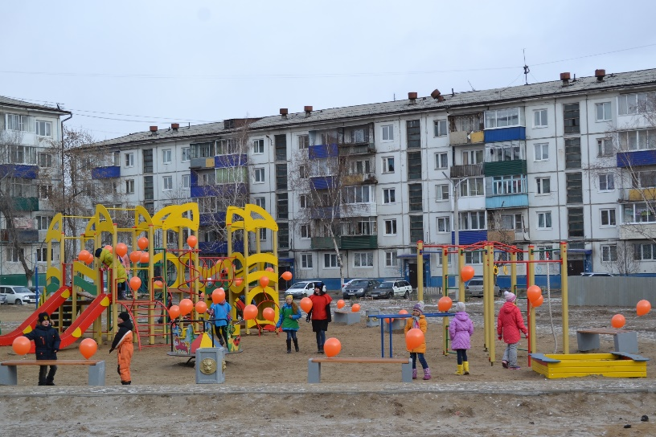
Торжественное открытие дворов «Выходи гулять!»
Администрация муниципального образования «город Усолье-Сибирское»

Slide 11
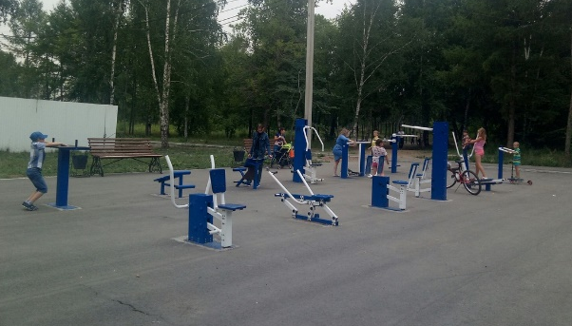
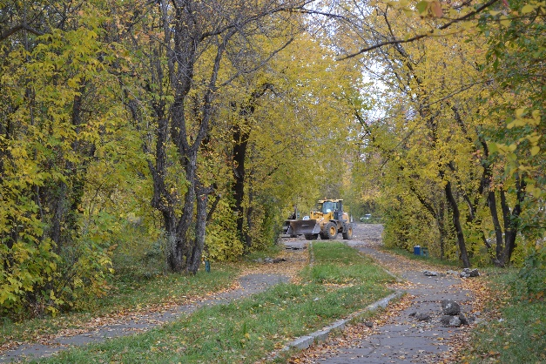
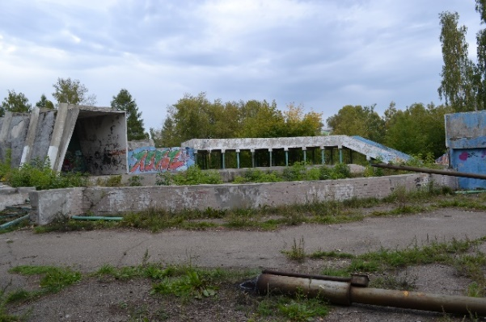
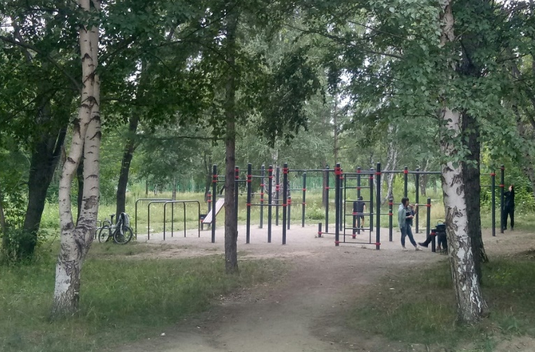
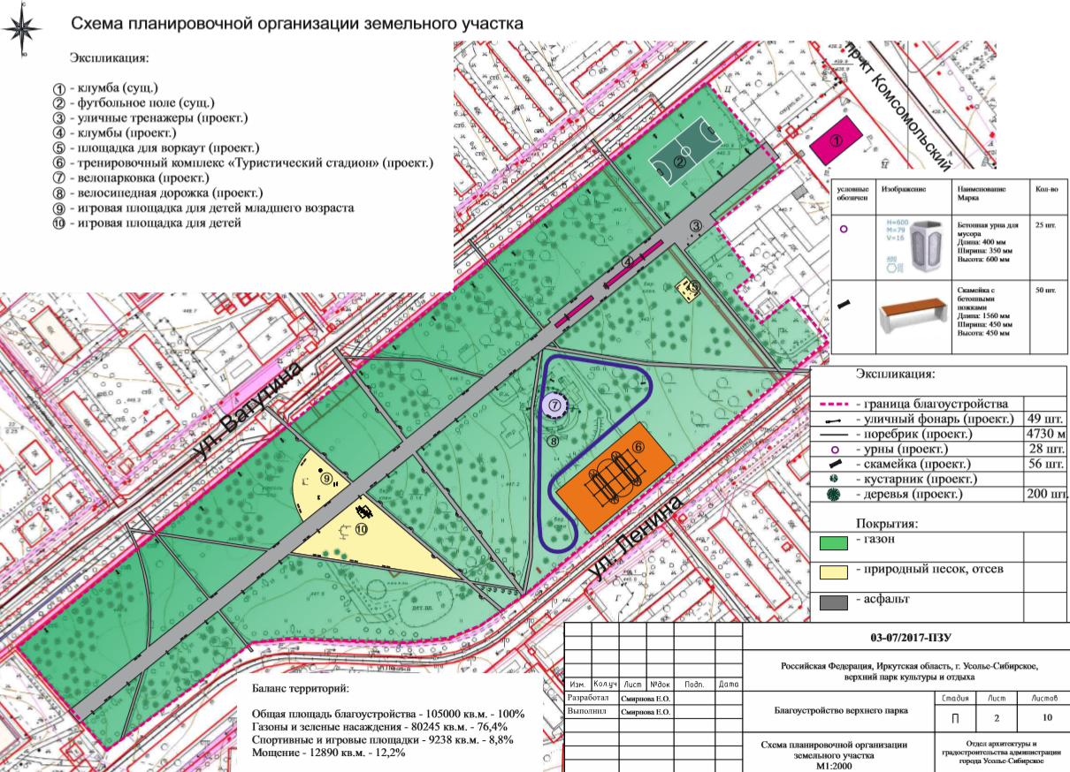
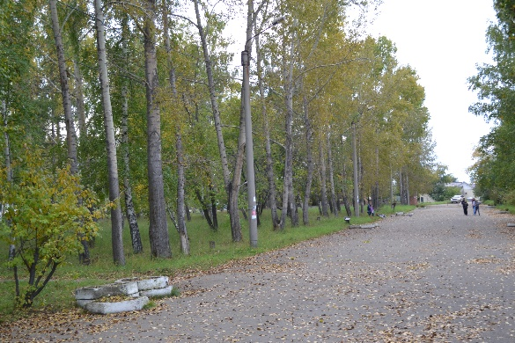
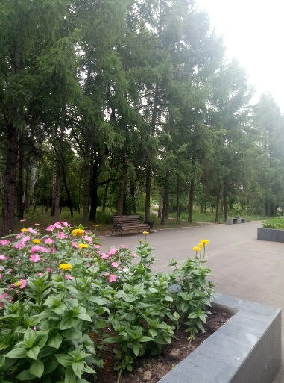


Проект Благоустройства верхнего парка культуры и отдыха
ПОСЛЕ
ДО
Администрация муниципального образования «город Усолье-Сибирское»

Slide 12






Проект благоустройства нижнего парка
Первый этап
ДО
ПОСЛЕ
Администрация муниципального образования «город Усолье-Сибирское»

Slide 13

Проект благоустройства нижнего парка
Второй этап
Администрация муниципального образования «город Усолье-Сибирское»

Slide 14



Лучшие практики в России
Администрация муниципального образования «город Усолье-Сибирское»

Slide 15
Проекты благоустройства 2018 года
парки
дворы
ИТОГО: 17 906 868,12
Проект благоустройства дворовой территории многоквартирных жилых домов №3, 17, 5, 9, 11, 7, 13, 15 по ул. Республики, №11, 13, 15, 3, 5, 7 по Орджоникидзе
Проект благоустройства дворовой территории многоквартирных жилых домов №79, 79а, 79б по проспекту Комсомольский
Проект благоустройства дворовой территории многоквартирных жилых домов №12 по проспекту Космонавтов, №5, 7, 9, 11, 13, 15
Проект благоустройства парка по ул. Ватутина, з/у 21
Проект благоустройства парка по проспекту Красных Партизан, 55а
Проект благоустройства парка по ул. Ватутина, з/у 21
Проект благоустройства парка по проспекту Красных Партизан, 55а
ИТОГО: 25 995 670,82
Администрация муниципального образования «город Усолье-Сибирское»

Slide 16




Проект благоустройства дворовой территории многоквартирных жилых домов №3, 17, 5, 9, 11, 7, 13, 15 по ул. Республики, №11, 13, 15, 3, 5, 7 по Орджоникидзе
Администрация муниципального образования «город Усолье-Сибирское»

Slide 17



Проект благоустройства дворовой территории многоквартирных жилых домов №79, 79а, 79б по проспекту Комсомольский
Администрация муниципального образования «город Усолье-Сибирское»

Slide 18






Проект благоустройства дворовой территории многоквартирных жилых домов №12 по проспекту Космонавтов, №5, 7, 9, 11, 13, 15
Администрация муниципального образования «город Усолье-Сибирское»

Slide 19


Проект благоустройства парка по проспекту Красных Партизан, 55а
Администрация муниципального образования «город Усолье-Сибирское»

Slide 20
Администрация муниципального образования «город Усолье-Сибирское»
Благодарю за внимание!
Начальник отдела архитектуры и градостроительства-
главный архитектор города
Е.О. Смирнова

